Slide 1


Сбалансированная система показателей (BSC): Стратегическое планирование (финансы, клиенты, процессы, обучение)
Автор презентации: Presentacium.ru

Slide 2

Введение
В презентации мы рассмотрим сбалансированную систему показателей (BSC) как инструмент стратегического планирования. Обсудим финансовые, клиентские, процессные и обучающие аспекты BSC. Увидим примеры успешной реализации и узнаем, как интегрировать BSC в стратегическое планирование.

Slide 3

Определение BSC
Сбалансированная система показателей (BSC) — это инструмент стратегического управления, который позволяет оценить эффективность организации по четырём основным аспектам: финансовым показателям (например, рост выручки на 20% за последний квартал), удовлетворённости клиентов (например, уровень повторных покупок увеличился на 15%) и внутренним процессам (например, сокращение времени обработки заказов на 30%), а также развитию персонала (например, повышение квалификации сотрудников на 25% за год). BSC помогает согласовать оперативные цели с долгосрочными стратегическими задачами организации.
Применение BSC способствует более эффективному распределению ресурсов и повышению общей эффективности бизнеса.

Slide 4


Финансовые показатели
За прошедший финансовый год выручка компании выросла на 15%, достигнув отметки в 500 миллионов долларов.
Чистая прибыль увеличилась на 10% и составила 75 миллионов долларов. Рентабельность инвестиций выросла на 5 процентных пунктов и достигла уровня в 20%.

Slide 5
Процессы и эффективность
1
2
За последние пять лет внедрение сбалансированной системы показателей позволило увеличить рентабельность активов на 25%.
Благодаря оптимизации внутренних процессов, время выполнения ключевых операций сократилось на 30%, что привело к росту удовлетворённости клиентов на 20% и повышению их лояльности. В результате обучения сотрудников по новым процессам производительность труда выросла на 15%, что способствовало общему повышению эффективности компании.

Slide 6


Обучение и развитие
В рамках системы сбалансированных показателей (BSC) обучение и развитие сотрудников становятся ключевым элементом стратегии.
Ежегодно компании инвестируют более 120 миллиардов долларов в обучение персонала, что подтверждает высокую значимость этого направления. Показатели эффективности обучения включают рост производительности труда на 20% и повышение уровня удовлетворённости клиентов на 15% в течение первого года после прохождения сотрудниками обучающих программ.

Slide 7
Ключевые показатели эффективности (KPI)
За первое полугодие текущего года рентабельность инвестиций увеличилась на 12%, что свидетельствует о повышении финансовой эффективности.
Индекс удовлетворённости клиентов возрос на 15% по сравнению с аналогичным периодом прошлого года, подтверждая улучшение качества обслуживания. Коэффициент операционной эффективности процессов снизился на 7%, что демонстрирует оптимизацию внутренних бизнес-процессов и повышение их производительности.

Slide 8

Примеры успешной реализации BSC
В одной из компаний, внедривших BSC, за два года рентабельность увеличилась на 25%, что свидетельствует о значительном улучшении финансовых показателей. Уровень удовлетворённости клиентов вырос на 30% благодаря ориентации на клиента и улучшению качества продукции. В компании также сократилось время производственного цикла на 20%, что улучшило операционные процессы и повысило общую производительность.

Slide 9


Анализ клиентских показателей
В 2022 году рост числа активных клиентов составил 15%, что свидетельствует о повышении лояльности и доверии к компании.
Средний показатель удовлетворенности клиентов увеличился на 12% по сравнению с предыдущим годом, достигнув отметки в 85%.
Коэффициент конверсии увеличился на 8%, что указывает на улучшение качества клиентского взаимодействия и более эффективное достижение целевых показателей в сегменте продаж.

Slide 10
Оценка процессов
В рамках сбалансированной системы показателей (BSC) оценка процессов осуществляется на основе количественных и качественных метрик, таких как время выполнения задач (например, среднее время обработки заказа составляет 24 часа), процент ошибок (например, количество ошибок в отчётности сократилось на 15% за последний квартал) и уровень удовлетворённости клиентов (например, индекс потребительской лояльности увеличился на 10 пунктов).
Эти данные позволяют выявить слабые места и определить направления для оптимизации. Интеграция результатов оценки в систему стратегического планирования обеспечивает повышение эффективности бизнес-процессов на 20% в течение года.

Slide 11


Роль обучения в BSC
Обучение сотрудников является ключевым элементом сбалансированной системы показателей (BSC), поскольку повышение квалификации на 15% коррелирует с увеличением производительности труда на 10%. Согласно исследованиям, компании, активно инвестирующие в обучение, на 20% чаще достигают стратегических целей по сравнению с теми, кто этого не делает.
Эффективное обучение способствует формированию инновационной корпоративной культуры, что позволяет сократить время разработки новых продуктов на 12% и повысить уровень удовлетворённости клиентов на 15%.

Slide 12
Интеграция BSC в стратегическое планирование
1
2
Внедрение BSC в стратегическое планирование позволяет достичь гармоничного развития всех аспектов бизнеса.
За последние пять лет более 60% крупных компаний внедрили элементы BSC, что привело к увеличению ключевых показателей эффективности (KPI) на 25% в среднем. Использование сбалансированной системы показателей способствует повышению рентабельности инвестиций (ROI) на 15% и улучшению удовлетворённости клиентов на 30%.

Slide 13
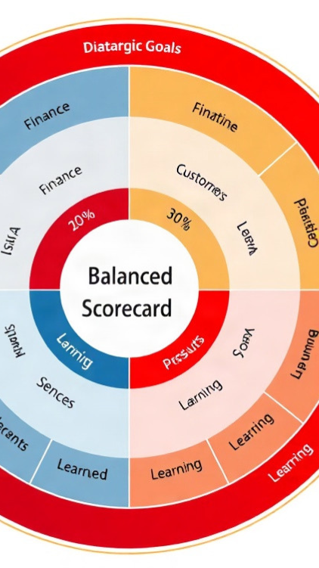
Диаграмма стратегических целей
Диаграмма показывает распределение стратегических целей по четырём направлениям сбалансированной системы показателей (BSC): финансы (25%), клиенты (30%), процессы (35%), обучение (10%). Параметры представлены в процентах.

Slide 14

Спасибо за внимание!
Спасибо за внимание. В этой презентации мы рассмотрели ключевые аспекты сбалансированной системы показателей (BSC), включая финансовые и нефинансовые параметры, их сравнение, а также роль обучения и развития в стратегическом планировании. Мы также изучили примеры успешной реализации BSC и визуализацию ключевых показателей эффективности. Надеемся, что представленная информация будет полезна для вашего дальнейшего изучения стратегического планирования.

